Slide 1

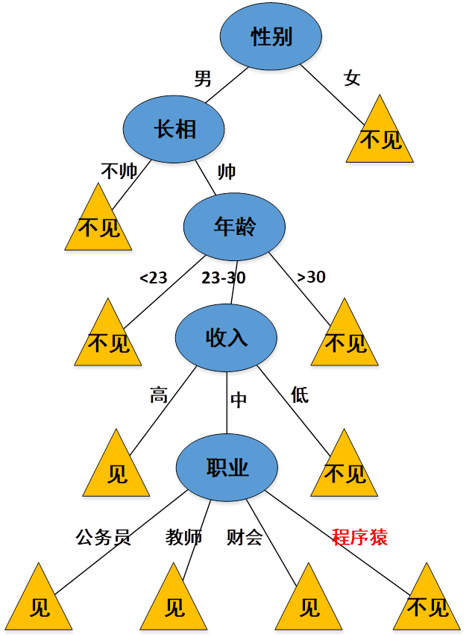
多选题
1分
尼美（女，23岁，企业白领）是如何选择相亲对象的，尼美对于相亲对象的属性建模，总共包括哪些属性
A
性别
B
长相
C
年龄
D
收入
E
职业
提交

Slide 2
多选题
1分
一个决策树包括如下哪些要素
A
测试节点
B
分支
C
叶子
提交

Slide 3
填空题
4分
熵值越高，数据越混乱
熵值越低，数据越纯
A= [填空1] B= [填空2]
C= [填空3] D= [填空4]
不确定性
p_{i}: the proportion of instances in the dataset that take the i ^{th} target value
P(C1) = 0/6 = A P(C2) = 6/6 = B
Entropy = – 0 log 0 – 1 log 1 = – 0 – 0 = 0
P(C1) = 3/6 = C P(C2) = 3/6 = D
Entropy = – 0.5 log 0.5 – 0.5 log 0.5 = 1
正常使用填空题需3.0以上版本雨课堂
作答

Slide 4
填空题
3分
id | 年龄 | 收入 | 爱好 | 信用 | 购买
1 | 青 | 高 | 否 | 中 | 否
2 | 青 | 高 | 否 | 优 | 否
3 | 中 | 高 | 否 | 中 | 是
4 | 老 | 中 | 否 | 中 | 是
5 | 老 | 低 | 是 | 中 | 是
6 | 老 | 低 | 是 | 优 | 否
7 | 中 | 低 | 是 | 优 | 是
8 | 青 | 中 | 否 | 中 | 否
9 | 青 | 低 | 是 | 中 | 是
10 | 老 | 中 | 是 | 中 | 是
11 | 青 | 中 | 是 | 优 | 是
12 | 中 | 中 | 否 | 优 | 是
13 | 中 | 高 | 是 | 中 | 是
14 | 老 | 中 | 否 | 优 | 否
p_{i}: the proportion of instances in the dataset that take the i ^{th} target value
购买的比例为： [填空1] /14
不购买的比例为： [填空2] /14
顾客数据的熵值： [填空3]
正常使用填空题需3.0以上版本雨课堂
作答

Slide 5
3.4.1Entropy 基于熵
id | 年龄 | 收入 | 爱好 | 信用 | 购买
1 | 青 | 高 | 否 | 中 | 否
2 | 青 | 高 | 否 | 优 | 否
3 | 中 | 高 | 否 | 中 | 是
4 | 老 | 中 | 否 | 中 | 是
5 | 老 | 低 | 是 | 中 | 是
6 | 老 | 低 | 是 | 优 | 否
7 | 中 | 低 | 是 | 优 | 是
8 | 青 | 中 | 否 | 中 | 否
9 | 青 | 低 | 是 | 中 | 是
10 | 老 | 中 | 是 | 中 | 是
11 | 青 | 中 | 是 | 优 | 是
12 | 中 | 中 | 否 | 优 | 是
13 | 中 | 高 | 是 | 中 | 是
14 | 老 | 中 | 否 | 优 | 否
p_{i}: the proportion of instances in the dataset that take the i ^{th} target value
购买的比例为： 9/14
不购买的比例为： 5/14
顾客数据的熵值：
Notes:
不纯性越大，熵越大，划分获得的信息越少。

Slide 6
3.4.1Entropy 基于熵-信息增益算法ID3
id | 年龄 | 收入 | 爱好 | 信用 | 购买
1 | 青 | 高 | 否 | 中 | 否
2 | 青 | 高 | 否 | 优 | 否
3 | 中 | 高 | 否 | 中 | 是
4 | 老 | 中 | 否 | 中 | 是
5 | 老 | 低 | 是 | 中 | 是
6 | 老 | 低 | 是 | 优 | 否
7 | 中 | 低 | 是 | 优 | 是
8 | 青 | 中 | 否 | 中 | 否
9 | 青 | 低 | 是 | 中 | 是
10 | 老 | 中 | 是 | 中 | 是
11 | 青 | 中 | 是 | 优 | 是
12 | 中 | 中 | 否 | 优 | 是
13 | 中 | 高 | 是 | 中 | 是
14 | 老 | 中 | 否 | 优 | 否
p_{i}: the proportion of instances in the dataset that take the i ^{th} target value
购买的比例为： 9/14
不购买的比例为： 5/14
顾客数据的熵值：
S_{v}: the subset of S where attribute A takes the value v.
Notes:
不纯性越大，熵越大，划分获得的信息越少。

Slide 7
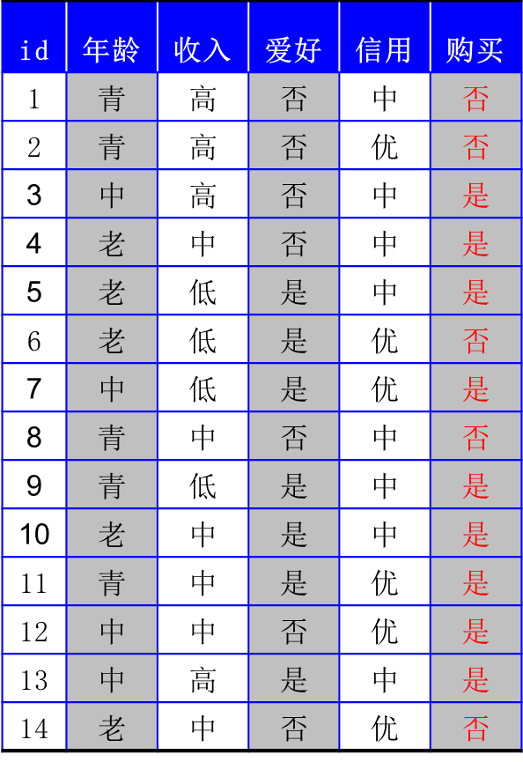
3.4.1Entropy 基于熵-信息增益算法ID3
1、假设以年龄为树的根节点
年龄
老年
青年
中年
id | 收入 | 爱好 | 信用 | 购买
4 | 中 | 否 | 中 | 是
5 | 低 | 是 | 中 | 是
6 | 低 | 是 | 优 | 否
10 | 中 | 是 | 中 | 是
14 | 中 | 否 | 优 | 否
id | 收入 | 爱好 | 信用 | 购买
3 | 高 | 否 | 中 | 是
7 | 低 | 是 | 优 | 是
12 | 中 | 否 | 优 | 是
13 | 高 | 是 | 中 | 是
id | 收入 | 爱好 | 信用 | 购买
1 | 高 | 否 | 中 | 否
2 | 高 | 否 | 优 | 否
8 | 中 | 否 | 中 | 否
9 | 低 | 是 | 中 | 是
11 | 中 | 是 | 优 | 是

Slide 8
填空题
1分
原始数据分类所需的期望信息：
按照年龄分类所需的期望信息：
[填空1]
id | 收入 | 爱好 | 信用 | 购买
4 | 中 | 否 | 中 | 是
5 | 低 | 是 | 中 | 是
6 | 低 | 是 | 优 | 否
10 | 中 | 是 | 中 | 是
14 | 中 | 否 | 优 | 否
id | 收入 | 爱好 | 信用 | 购买
3 | 高 | 否 | 中 | 是
7 | 低 | 是 | 优 | 是
12 | 中 | 否 | 优 | 是
13 | 高 | 是 | 中 | 是
id | 收入 | 爱好 | 信用 | 购买
1 | 高 | 否 | 中 | 否
2 | 高 | 否 | 优 | 否
8 | 中 | 否 | 中 | 否
9 | 低 | 是 | 中 | 是
11 | 中 | 是 | 优 | 是
正常使用填空题需3.0以上版本雨课堂
作答

Slide 9
填空题
4分
A= [填空1]
B= [填空2]
C= [填空3]
D= [填空4]
给定结点t的Gini值计算 :
(p( j | t) 是在结点t中，类j发生的概率)
当类分布均衡时，Gini值达到最大值 (1 - 1/n_{c})
相反当只有一个类时，Gini值达到最小值0，纯性越大
P(C1) = 0/6 = A P(C2) = 6/6 = B
Gini = 1 – P(C1)² – P(C2)² = 1 – 0 – 1 = 0
正常使用填空题需3.0以上版本雨课堂
P(C1) = 3/6 = C P(C2) = 3/6 = D
Gini = 1 – P(C1)² – P(C2)² = 1 – 1/4 – 1/4 = 1/2
作答

Slide 10
3.4.2纯性的测量: GINI
给定结点t的Gini值计算 :
(p( j | t) 是在结点t中，类j发生的概率)
当类分布均衡时，Gini值达到最大值 (1 - 1/n_{c})
相反当只有一个类时，Gini值达到最小值0，纯性越大
P(C1) = 0/6 = 0 P(C2) = 6/6 = 1
Gini = 1 – P(C1)² – P(C2)² = 1 – 0 – 1 = 0
P(C1) = 3/6 = 1/2 P(C2) = 3/6 = 1/2
Gini = 1 – P(C1)² – P(C2)² = 1 – 1/4 – 1/4 = 1/2

Slide 11
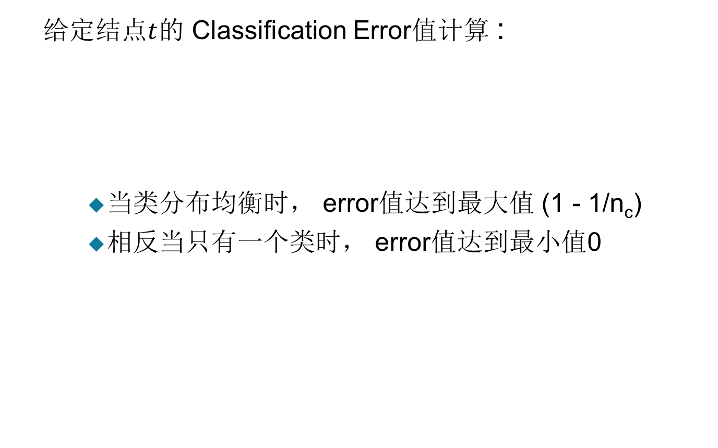
填空题
4分
A= [填空1]
B= [填空2]
C= [填空3]
D= [填空4]
P(C1) = 0/6 = A P(C2) = 6/6 = B
Error = 1 – max (0, 1) = 1 – 1 = 0
P(C1) = C P(C2) = D
Error = 1 – max (1/6, 5/6) = 1 – 5/6 = 1/6
正常使用填空题需3.0以上版本雨课堂
作答

Slide 12
3.4.2基于 Classification Error的划分
P(C1) = 0/6 = 0 P(C2) = 6/6 = 1
Error = 1 – max (0, 1) = 1 – 1 = 0
P(C1) = 1/6 P(C2) = 5/6
Error = 1 – max (1/6, 5/6) = 1 – 5/6 = 1/6

Slide 13
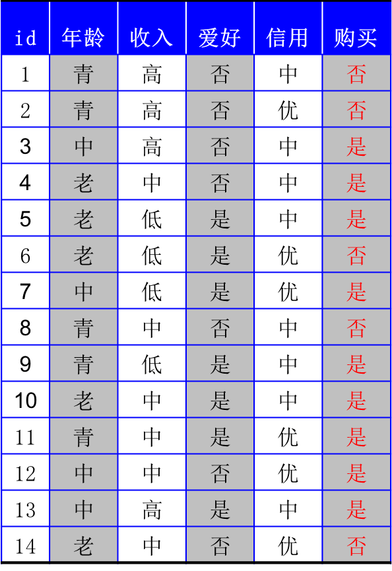
填空题
1分
[填空1]
正常使用填空题需3.0以上版本雨课堂
作答

Slide 14
多选题
1分
采用决策树分类算法，连续数据如何处理？
A
连续数据离散化
B
选择最佳划分点分裂
C
连续数据每2个值之间形成分裂
提交

Slide 15
单选题
1分
决策树特征构造适合采用如下哪种方法
A
单调变换
B
线性组合
提交

Slide 16
多选题
1分
下列说法正确的是
A
过拟合是由于训练集多，模型过于简单
B
过拟合是由于训练集少，模型过于复杂
C
欠拟合是由于训练集多，模型过于简单
D
欠拟合是由于训练集少，模型过于简单
提交

